Slide 1
TATA NAMA SENYAWA-2

Slide 4
Ion-ion poliatomik yang paling umum:
Ion poliatomik | Nama ion
NO₂⁻ | Nitrit
NO₃⁻ | nitrat
CO₃⁻² | karbonat
SO₃⁻² | sulfit
SO₄⁻² | sulfat
PO₃⁻³ | posfit
PO₄⁻³ | posfat
NH₄⁺ | ammonium

Slide 5
Rumus :
Nama logam + nama ion poliatomik
Contoh :
NaNO₃ = Natrium nitrat
K₂SO₃ = Kalium sulfit
K₂SO₄ = Kalium sulfat
Li₂SO₃ = Litium sulfit
Na₂SO₃ = Natrium sulfit
CaCO₃ = Kalsium karbonat

Slide 6
K₂CO₃ = Kalium karbonat
K₃PO₃ = Kalium posfit
Al2(SO3)₃ = Aluminium sulfit
CaSO₄ = Kalsium sulfat
BaSO₃ = Barium sulfat
NH₄ NO₃ = Ammonium nitrat

Slide 7
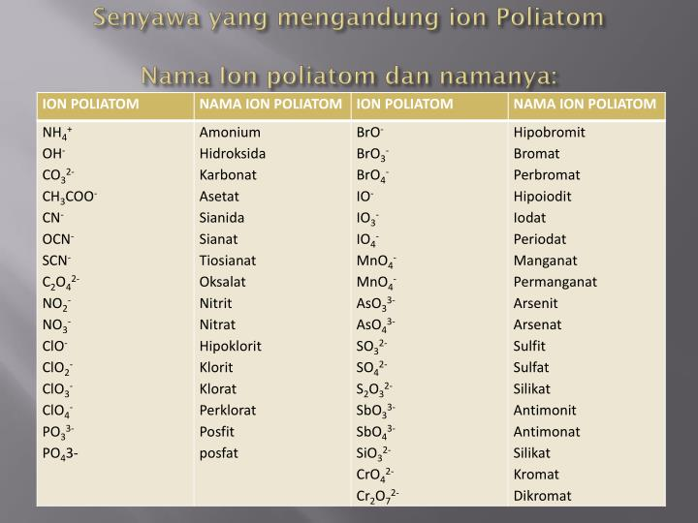

Slide 10
Tata nama senyawa senyawa asam :
Rumus :
Asam/ Hidrogen + anion + ida
HNO₃ = asam nitrat
HNO₂ = asam nitrit
HF = asam fluorida
H₂SO₄ = asam sulfat
H₃PO₄ = asam posfat
H₃PO₃ = asam posfit
H₂CO₃ = asam karbonat

Slide 13
Tata nama senyawa Basa:
Rumus :
Nama kation + hidroksida
Contoh :
KOH = kalium hidroksida
NaOH = natrium hidroksida
Ca(OH)₂ = kalsium hidroksida
Al(OH)₃ = aluminium hidroksida
LiOH = litium hidroksida
Fe(OH)₂ = besi (II) hidroksida

Slide 14
Fe(OH)₃ = besi ( III) hidroksida
Cu(OH)₂ = Tembaga(II) hidroksida
Zn(OH)₂ = seng(II) hidroksida
Al(OH)₃ = aluminium hidroksida
Ni(OH)₂ = nikel (II) hidroksida

Slide 16
SEKIAN DAN TERIMAKASIH
TETAP SEMANGAT...........

